Slide 1

Segunda Convocatoria a Subasta pública
de Predios de uso no agrícola del
Proyecto Especial Chavimochic
Gobierno Regional de La Libertad

Slide 2
CONTENIDO
Terrenos convocados
Potencialidades
Descripción de las tierras en subasta
Características del Proceso de Subasta
Consultas

Slide 3
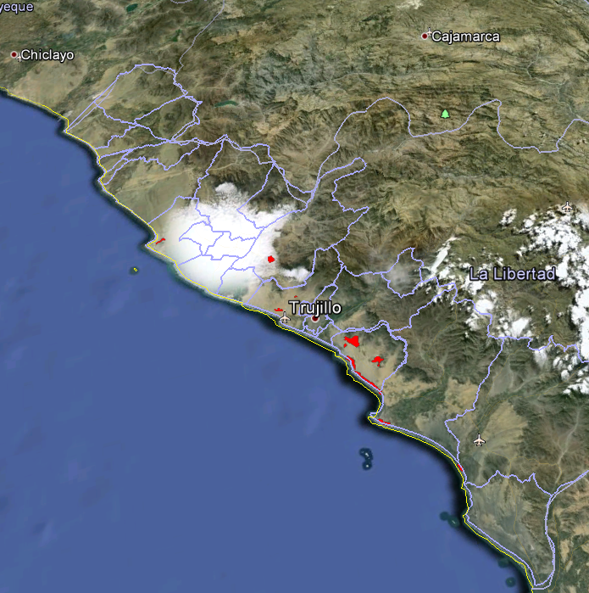
Terrenos Convocados
Km
640
El Tablazo I
GRLL (2)
TRUJILLO
Km
560
Lotes Salaverry (3)
El Tablazo I
GRLL (2)
Lotes Salaverry (3)
Chao Bajo
Chao Bajo
Km
460

Slide 4
CONTENIDO
Terrenos convocados
Potencialidades
Línea de tiempo
Características del Proceso de Subasta
Consultas

Slide 5
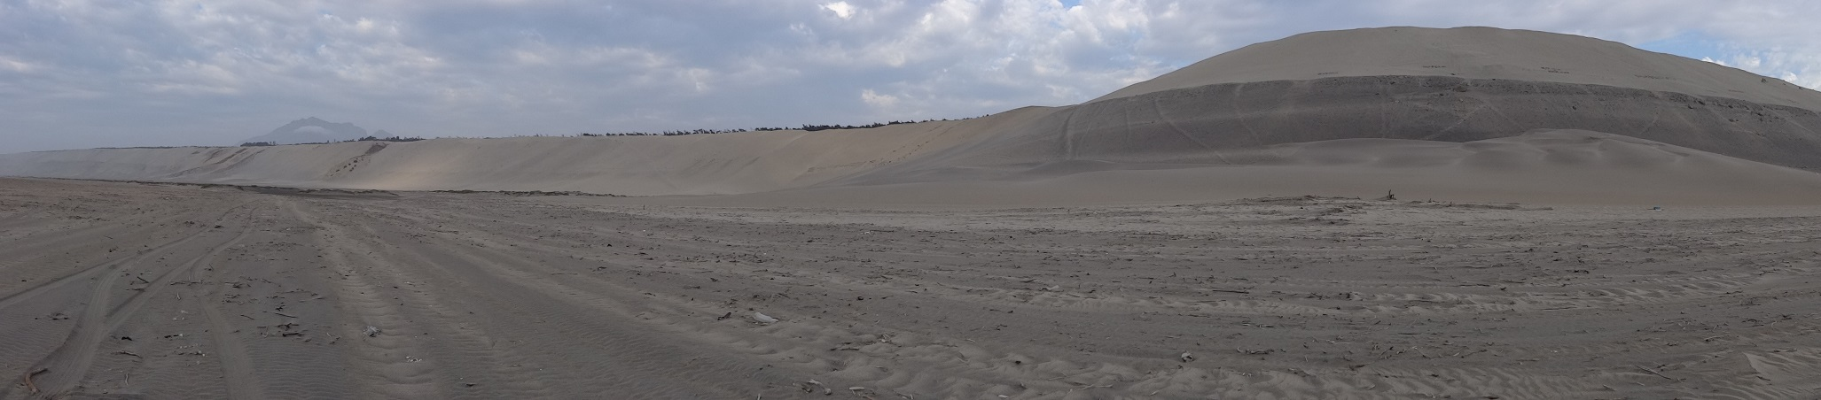
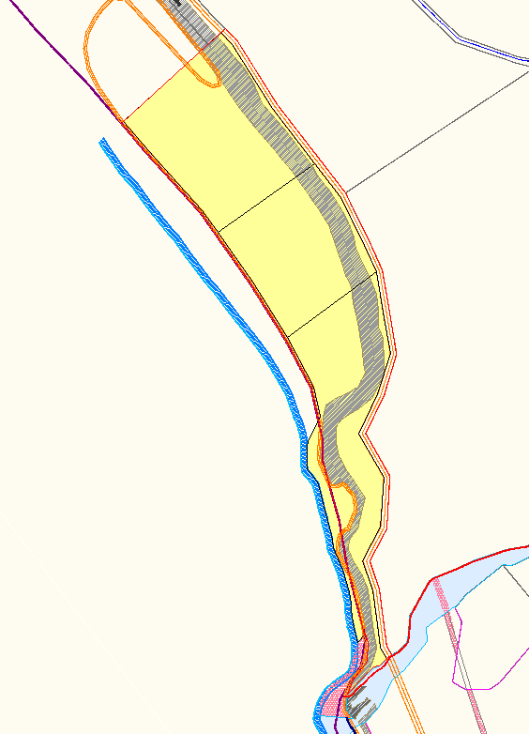
Lote Salaverry URIPE
Ubicación: Etapa II, sector V, valle de Moche, distrito de Salaverry, provincia de Trujillo, departamento de La Libertad.
Situación: Terreno arenoso en franja costera.
Mayor y Mejor Actividades productivas asociadas al
Uso: almacenamiento de contenedores y zona de servicios para la futura ampliación del puerto de Salaverry en los terrenos bajos y zona de balneario con actividades recreativas conexas en los terrenos altos.
Lote C
Área: 122.88 ha
Lote B
Área: 94.47 ha
Lote A
Área: 125.86 ha
Notes:
5

Slide 6
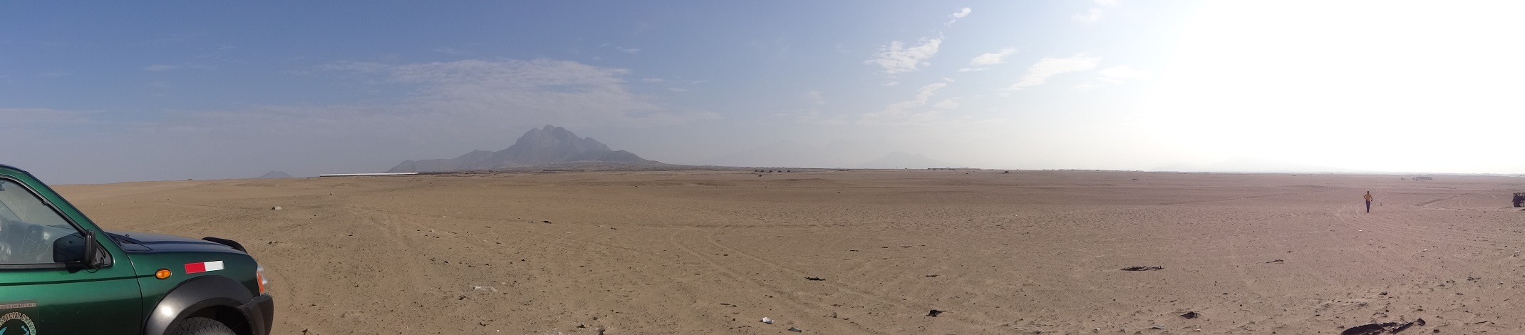
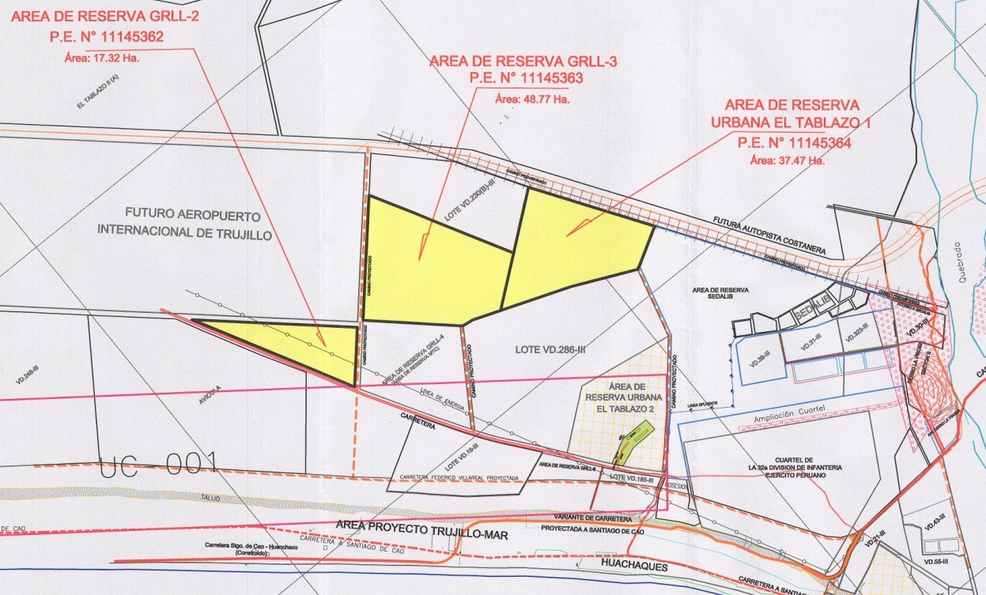
GRLL 2, 3 y Tablazo 1
Tablazo 1
Área: 37.47 ha
GRLL-2
Área: 17.32 ha
Ubicación: Etapa III, sector El Tablazo, valle de Moche, distrito de Huanchaco, provincia de Trujillo, departamento de La Libertad.
Situación: Terrenos eriazos, delimitados por caminos de uso común proyectados y colindante con área de reserva para futuro aeropuerto internacional.
Mayor y Mejor Zona de expansión urbana, con
Uso: potencial para el desarrollo agroindustrial, cercana a Trujillo.
GRLL-3
Área: 48.77 ha
Notes:
6

Slide 7
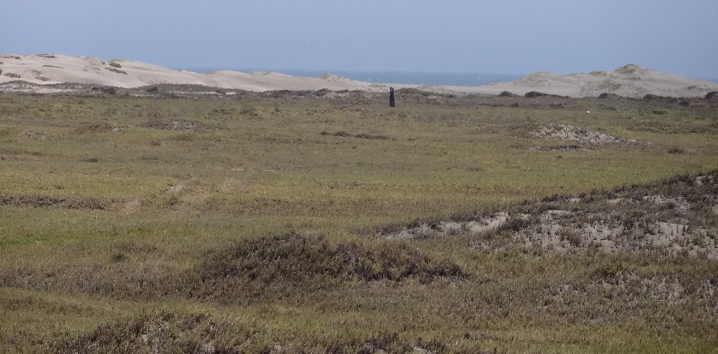
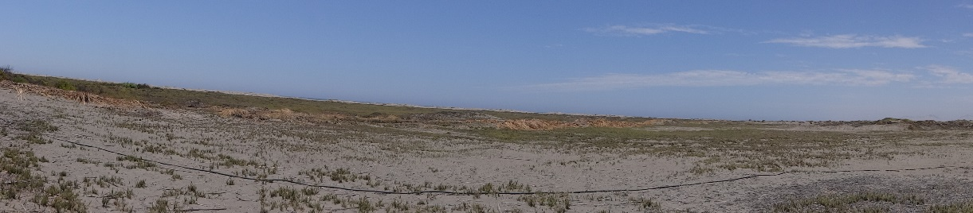
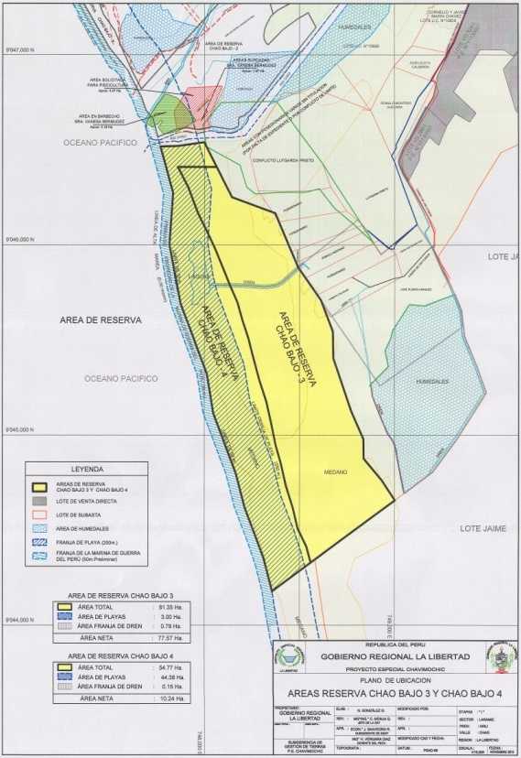
Lotes Chao Bajo 3 y 4
Chao Bajo - 3
Área: 79.11 ha
Ubicación: Etapa I, sector Laramie, valle del Chao, distrito de Chao, provincia de Virú (Chao Bajo 3) y Etapa II, sector Uripe, valle de Virú, distrito de Salaverry, provincia de Trujillo (Chao Bajo 4)
Situación: Terrenos en zona costera aledaños a la playa, se ofrecen como una unidad inmobiliaria.
Mayor y Mejor Actividades productivas asociadas a la
Uso: generación de energía eólica o a la producción y procesamiento de mariscos y productos conexos.
Chao Bajo - 4
Área: 54.77 ha
Notes:
7

Slide 8
CONTENIDO
Terrenos convocados
Potencialidades
Línea de Tiempo
Características del Proceso de Subasta
Consultas

Slide 9
Línea de Tiempo
Inclusión de lotes Salaverry y ampliación del plazo
Segunda Convocatoria a subasta pública
Absolución de segunda ronda de consultas
Publicación en la página WEB
Derecho de Participación
Acto de la Subasta
23 y 24 mar 2015
08 abr 2015
16 oct 2015
Hoy
Hasta el 02 dic 2015
Hasta 07 dic 2015
15 dic 2015

Slide 10
CONTENIDO
Terrenos convocados
Potencialidades
Línea de Tiempo
Características del Proceso de Subasta
Consultas

Slide 11
Bases - Características Principales
Modalidad de Subasta Pública | Sobre Cerrado.
Derecho de Participación | S/.500.00, incluido IGV. Derecho transferible a terceros.
Precios Base
Respaldo por Seriedad de Oferta | Carta fianza bancaria o cheque de gerencia por el 10% del Precio Base del inmueble por el que se postula.
Plazo de pago del precio | 60 días calendario desde la adjudicación.
Aporte al FOPRI | Equivalente al 2% del precio de venta del inmueble adjudicado.
Reembolso de gastos del proceso | Abono por el monto oportunamente comunicado mediante Circular, a efectuarse antes de la fecha de suscripción del contrato de compraventa.
Lote | Área total (ha) | Precio Base
Lote A – Área Salaverry Uripe | 125.86 | 5’182,560
Lote B – Área Salaverry Uripe | 94.47 | 6’825,000
Lote B – Área Salaverry Uripe | 122.88 | 9’566,000
Áreas de Reserva Chao Bajo 3 y 4 | 133.88 | 744,770
Área de Reserva GRLL-2 | 17.32 | 1’745,900
Área de Reserva GRLL-3 | 48.77 | 5’113,940
Área de Reserva El Tablazo 1 | 37.47 | 3’929,380
TOTAL | 580.65 | 33’108,550

Slide 12
Subasta: Martes 15 de diciembre de 2015.
Lugar: Oficinas de Proinversión, Lima.
Av. Canaval Moreyra 150 – San Isidro
Contacto: Jefe de Proyectos en Asuntos Agrarios, Hidroenergéticos y de Irrigación
Teléfono: 200-1200 Anexo: 1327
Correo: tierrasnoagricolas@proinversion.gob.pe

Slide 13
CONTENIDO
Terrenos convocados
Potencialidades
Línea de Tiempo
Características del Proceso de Subasta
Consultas

Slide 14
www.proinversion.gob.pe
contact@proinversion.gob.pe
Notes:
14

